Slide 1
Big Data y Blockchain
Óscar Brizuela

Slide 2
Índice
La fusión del Big Data y Blockchain
¿Qué son las FinTechs?
Gestión del Blockchain-ed Big Data
Análisis del Blockchain-ed Big Data
CRMs
Gestión del riesgo y toma de decisiones
Más seguro y transparente
Redes Blockchain-ed para IoT
2. Big Data y el mundo Crypto
Avances técnicos
Desarrollo de marketplaces
Análisis de Big Data en el mundo crypto
Sistemas antifraude
Pronósticos
Gestión del riesgo
Análisis de sentimiento como indicador
3. Convergencia Big Data - Cryptos - IA
Trading inteligente de cryptos
Detección inteligente de fraudes
Cloud coumputing descentralizado

Slide 3
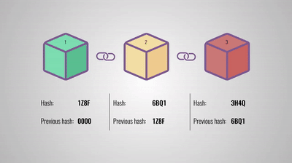
Fundamentos de Blockchain
Descentralización
Registro distribuido
Mecanismos de consenso
Contratos inteligentes
Inmutabilidad
Transparencia
Criptografía

Slide 4
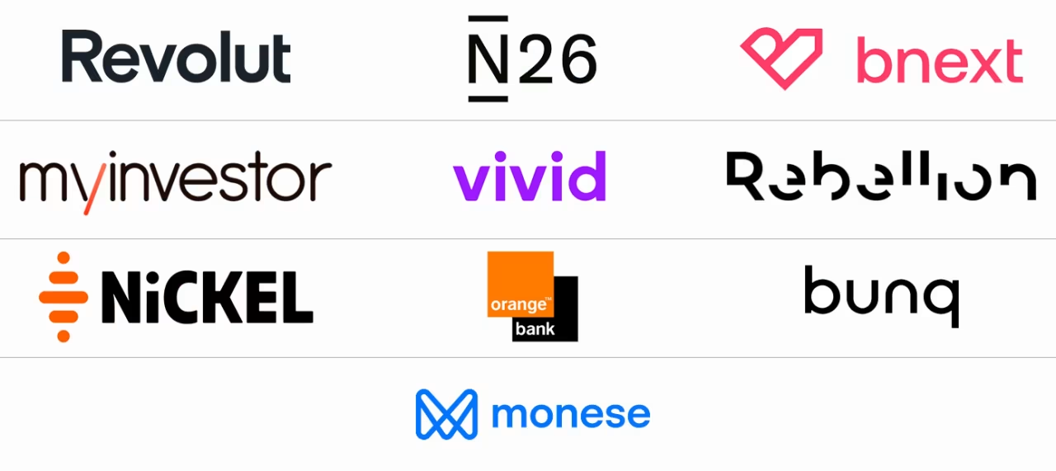
¿Qué son las FinTechs?
Finance & Technology
Actividades que impliquen el avance tecnológico en el diseño, oferta y prestación de productos y servicios financieros
Industria pionera en el uso del Big Data
Retos:
Seguridad y privacidad
Restricciones de hardware y sostenibilidad
Formación de personal
Creación de la infraestructura
Creación de regulaciones y estándares
Se espera que Blockchain sea una solución

Slide 5
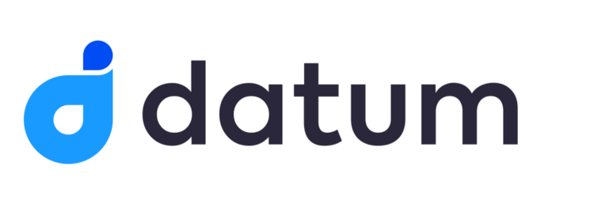
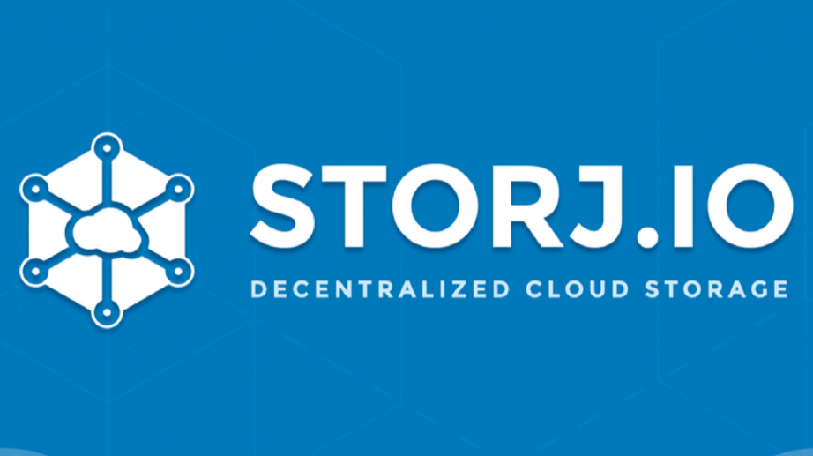
Gestión del Blockchain-ed Big Data
Big Data: cantidades ingentes de datos de gran Volumen, Variedad, Velocidad de movimiento y Veracidad
Blockchain: permite distribuir los datos en una arquitectura descentralizada manteniéndolos siempre accesibles
Ventajas respecto al uso de la nube tradicional:
+ Eficiencia en computación
+ Seguridad
- Coste
Proveedores cloud para almacenamiento de Blockchain-ed Big Data

Slide 6
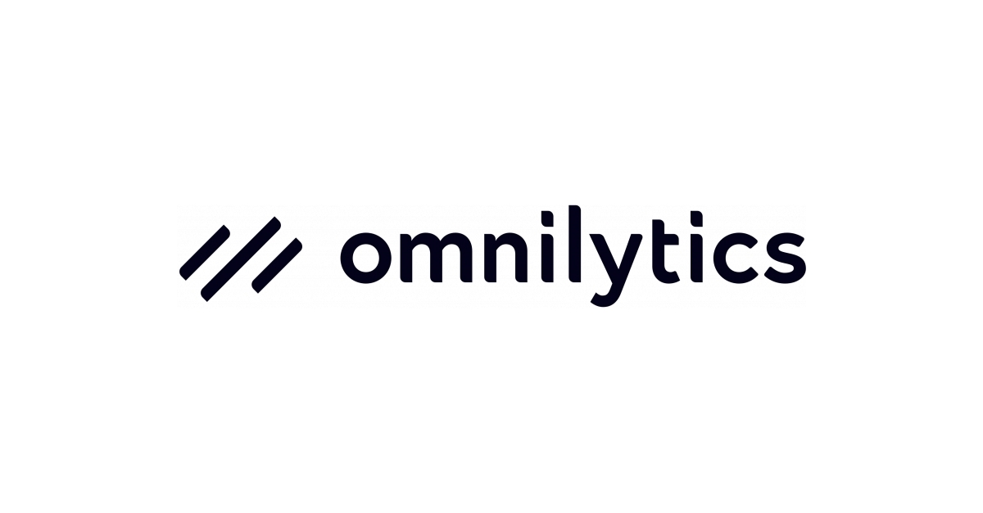

Análisis del Blockchain-ed Big Data
Datos ya validados, estructurados y listos para consultas analíticas complejas
Permite acceder a diferentes partes en tiempo real
Casos de uso: CRMs, Gestión del Riesgo y Toma de Decisiones, Seguridad y Transparencia de los Datos

Slide 7
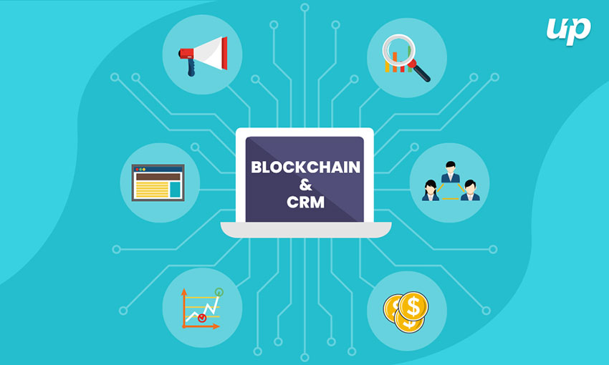
CRMS
Crear perfiles de usuarios, segmentarlos y retenerlos
El uso de Blockchain estructura la información, la verifica y evita datos repetitivos
Proporciona mayor seguridad (también al propio cliente)

Slide 8

Gestión del riesgo y toma de decisiones
Importante papel en decisiones de inversión estratégicas
Blockchain permite el análisis en tiempo real
Ejemplos:
Plex: conectar compañías de seguros para calcular tasas de manera síncrona
ReBloc: usar protocolos de verificación para datos del sector inmobiliario

Slide 9
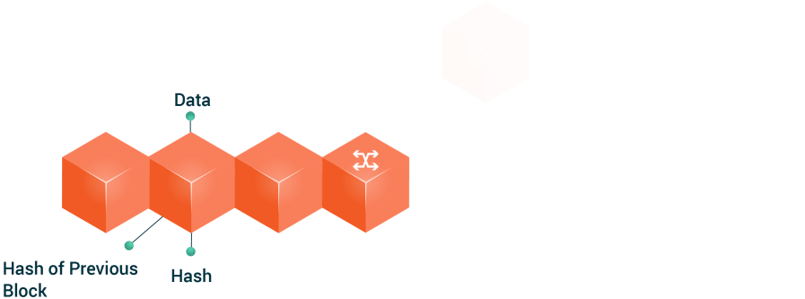
Más seguro y transparente
Característica de la Blockchain: todos los cambios se pueden trackear, y ningún cambio se puede añadir al bloque hasta que la acción no sea verificada por todos los nodos
Por tanto, toda la información se comparte de manera segura e íntegra
Ejemplos de aplicaciones en la industria:
ClipherTrace: equipo forense de Blockchain, trabaja con gobiernos en la gestión de datos
Sector de la salud: datos protegidos aunque sean procesados por varias partes, siempre disponibles

Slide 10
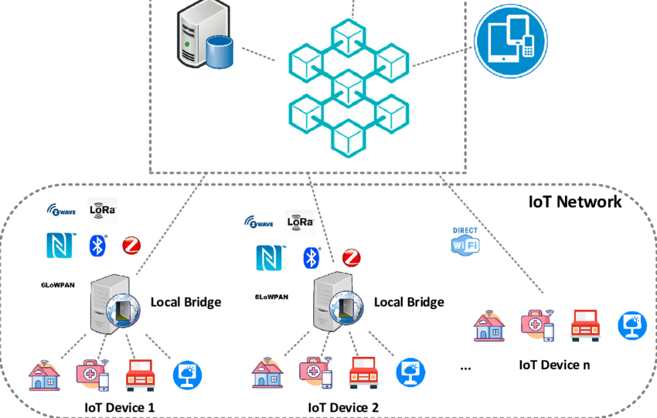
Redes Blockchain-ed para IoT
Blockchain evita la autorización repetitiva, crucial para la comunicación en tiempo real
Infraestructura distribuida idónea para procesar y gestionar información
Empresas del sector: SingularityNET, NeuroChain

Slide 11
Big Data y el mundo Crypto
Avances técnicos
Desarrollo de marketplaces
Análisis de datos en el mercado crypto

Slide 12
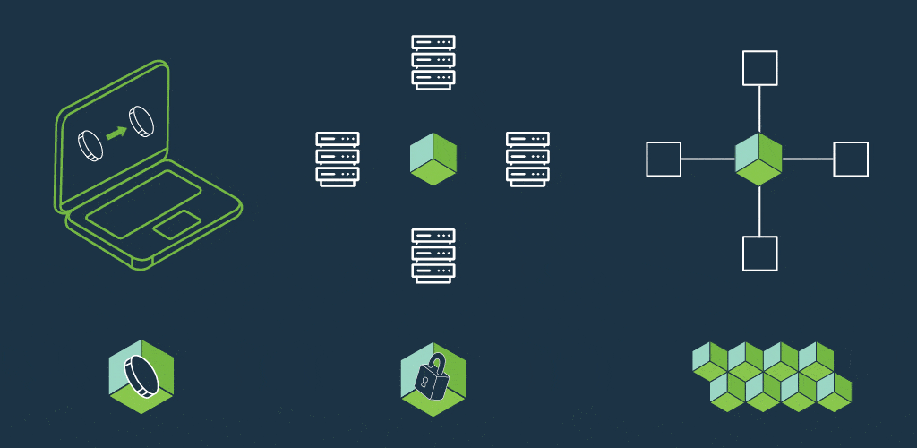
Avances técnicos
Mantenimiento eficiente, seguridad y mejoras
Autoridad → toda la red (mercado descentralizado)
Más usuarios → mayor comprensión del sistema, red más eficiente y segura
Eliminación de las “islas de datos”
Causas de la formación de “islas de datos”: falta de transformación, diferentes regulaciones, contaminación de los datos, cautela al compartir los datos…
Las redes descentralizadas permiten la convergencia de estas islas
Infraestructura para el procesamiento en tiempo real
Mejor calidad del dato desde el origen (dato veraz respecto al “ahora”)
Permite almacenamiento y computación en la nube, así como extensiones hardware

Slide 13

Desarrollo de marketplaces
Propiedad de los datos, monetización e intercambio
Los propietarios de Big Data podrán intercambiar los datos en plataformas similares a los marketplaces de criptomonedas → Monetización de información a través de una red P2P
Se soluciona el dilema del propietario de los datos durante el intercambio → poder usar los dato != poseer los datos
Los propios individuos deciden el contenido de sus datos y negocian su valor (mientras están protegidos)
Ejemplo: Datum
Ecosistema crypto “empoderado” por Big Data
La convergencia entre el Big Data y las criptomonedas promueve el ecosistema crypto
Sistemas descentralizados: motores de búsqueda (Presearch, Nebulas), RRSS, marketplaces de vehículos…

Slide 14
Análisis de Big Data en el mercado crypto
La SEC busca proveedores que puedan presentar una visión comprensible del Big Data para el Blockchain y el mundo crypto
Interacciones del análisis de Big Data - mundo crypto
Sistemas antifraude y precaución en la seguridad
Pronósticos
Gestión del riesgo
Análisis del sentimiento como indicador

Slide 15
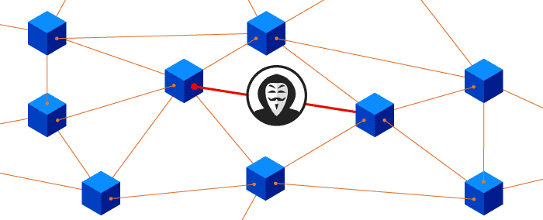
Análisis de Big Data en el mundo Crypto: Sistemas antifraude
Prevenir robos de identidad online guardando, compartiendo y gestionando datos personales mediante una red descentralizada
Bloquear participantes malignos
Identificar brechas
Ejemplos:
Aprendizaje supervisado para detectar la proporción de criminales en el ecosistema BTC
Clusterización para detectar cadenas de transacciones sospechosas
Gradient Boosting para encontrar entidades sin identificar para reconocer actividades ilícitas

Slide 16
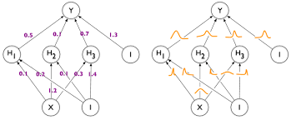
Análisis de Big data en el mundo crypto:
Pronósticos
Mejorar beneficio y evitar pérdidas importantes (ambiente con mucha volatilidad)
Información utilizada en los pronósticos: información de usuarios, actividades, precio, participación, poder de computación… obtenida a partir de los registros de transacciones
Ejemplo: predicción del precio de BTC
Redes neuronales bayesianas
Heteroskedasticidad condicional autorregresiva generalizada con redes neuronales (GARCH)
Red neuronal recurrente bayesiana optimizada

Slide 17
Análisis de Big data en el mundo crypto: Gestión del riesgo
Recompensa | Año | Precio BTC
50 BTC | Principios 2012 | ~ 5$
25 BTC | Finales 2012 | ~ 13$
12,5 BTC | 2016 | ~ 700$
6,25 BTC | 2020 | ~ 19000$
Además de la información utilizada en los pronósticos, también se usan factores externos:
Cambios en la regulación
Competidores
Avances tecnológicos
Grandes eventos
Campañas de marketing
Tabla 1: cambio de precio de BTC respecto a las recompensas obtenidas por minar un bloque de Bitcoin de 1MB

Slide 18


Análisis del Big data en el mundo crypto: Análisis de sentimiento como indicador
Importante papel de las RRSS en popularizar eventos e influenciar al público
Foros “bullish”: influencian positivamente en el retorno de BTC
Se asignan puntuaciones a noticias y posts de blogs
Uso de Google Trends y X (Twitter)

Slide 19
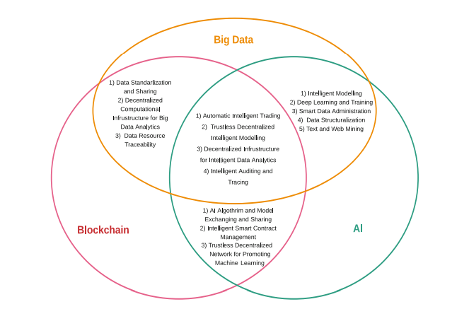
Convergencia Big Data - Cryptos - IA
Puntos de convergencia:
Trading inteligente
Detección inteligente de fraudes
Cloud Computing descentralizado

Slide 20


Convergencia Big Data - Cryptos - IA: Trading inteligente de Cryptos
El Big Data hace que los algoritmos tengan muchos más datos para entrenar y entiendan mejor la volatilidad para tener mejores resultados
Usado también para identificar el mejor portfolio
Fact: el 90% del volumen que se mueve en Wall Street se lleva a cabo mediante algoritmos (aunque aún no se puede prescindir del humano en este sector)
Aplicaciones que utilizan IA en el trading:
Autonio
AICoin
Katana

Slide 21
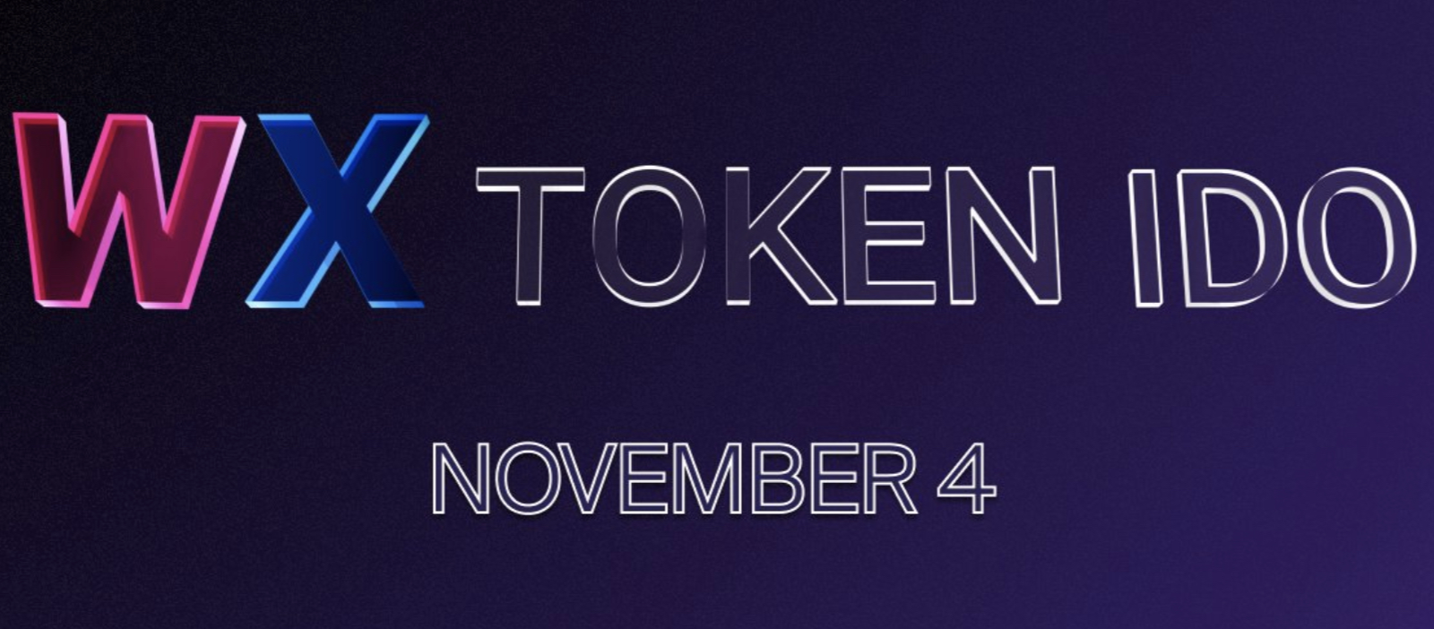
Convergencia Big Data - Cryptos - IA: Detección inteligente de fraudes
Fraudes con cryptos:
Primer trimestre 2019: 1,2B$ entre fraudes y robos
2017: 80% de las ICOs identificadas como fraudes
Métodos para identificar fraudes:
Deep Learning con NLP para identificar fraudes en las ICOs: 83% de precisión
Aprendizaje supervisado para clasificación para identificar criminales: 80,42% de precisión
Algoritmos para distinguir esquemas Ponzis (ETH y BTC)

Slide 22
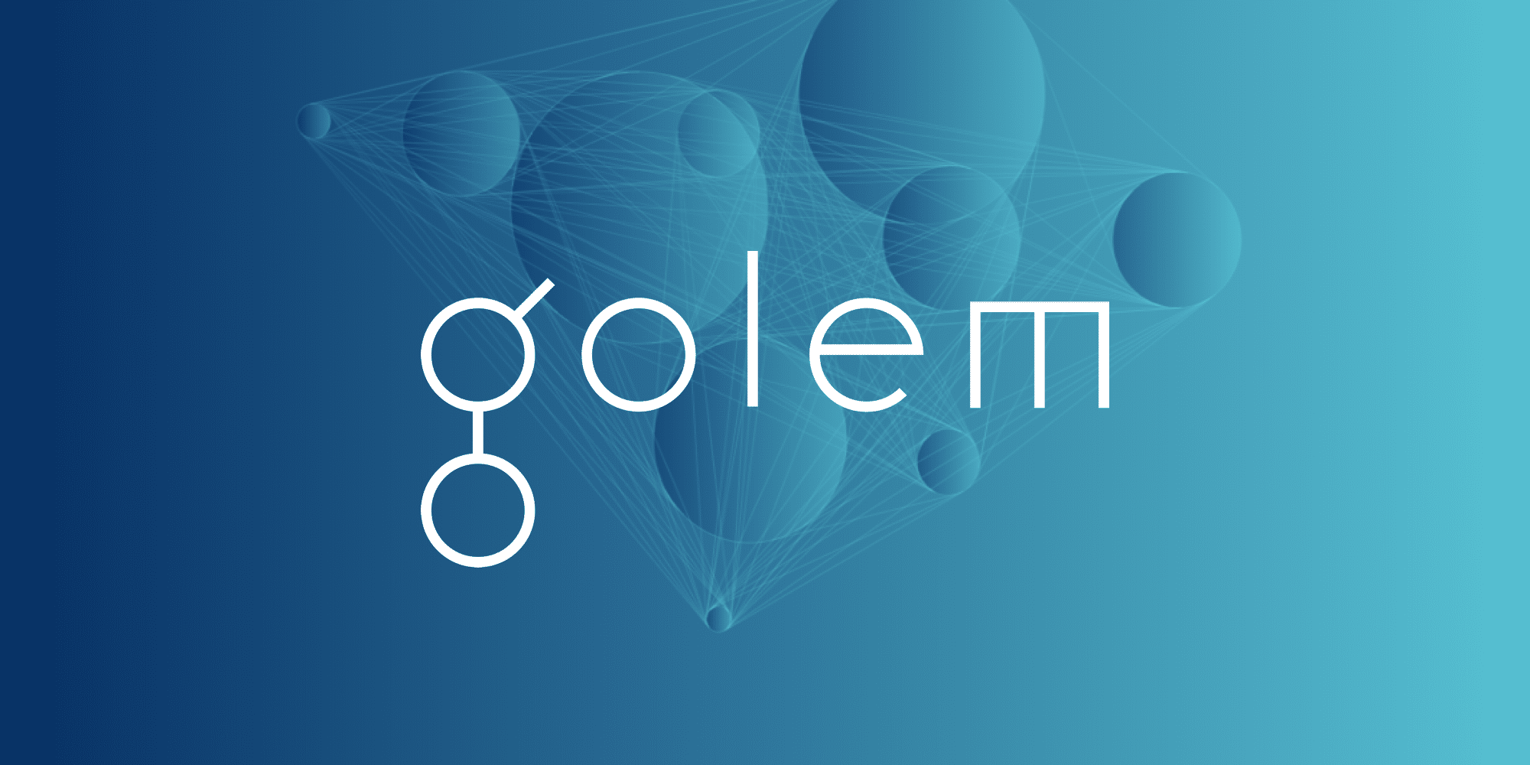
Convergencia Big Data - Cryptos - IA: Cloud computing descentralizado
Caso: Red Golem
Proporciona plataforma descentralizada para que los usuarios puedan comercializar su potencia computacional
Permite compartir algoritmos y modelos
Se espera que sea mainstream

Slide 23
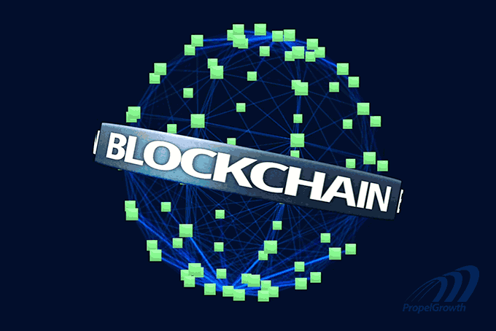
Muchas gracias
¿Preguntas?

